Slide 1
Twin SVM for conditional probability estimation in binary and multiclass classification
Pattern Recognition
Keywords: Support Vector Machine、Twin Support Vector Machines、Conditional Probability、Binary Classification、Multiclass Classification
小组成员：薛继祥 刘舜 江可

Slide 2
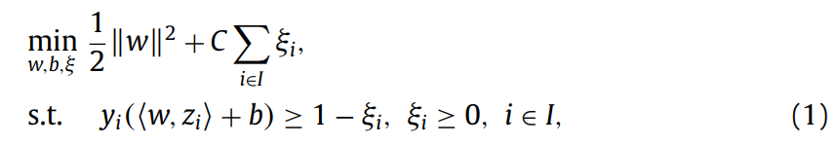
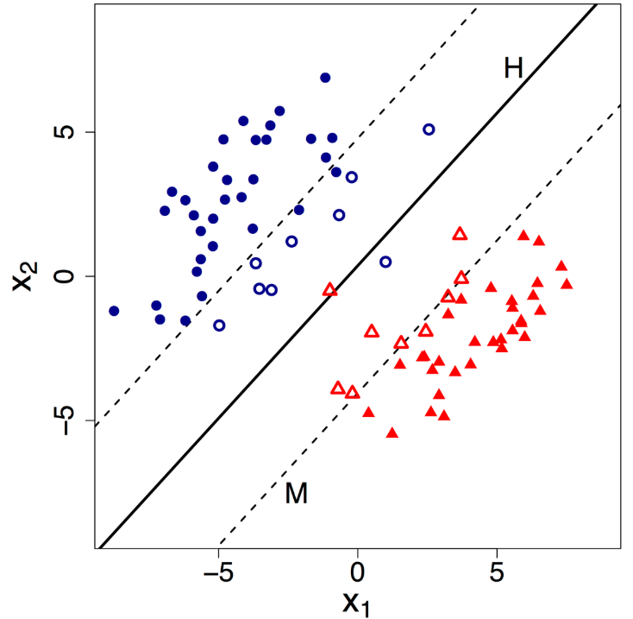
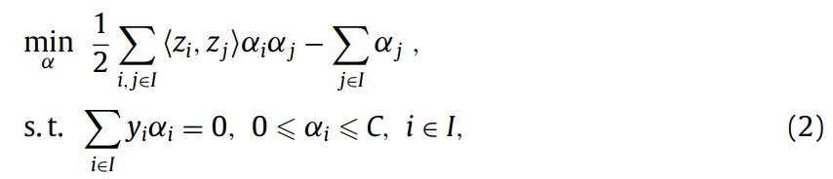
PART 1 Intro | SVM
Dual：
第一项：最大化到超平面的距离
第二项：惩罚项
约束条件：允许出现误分类，会影响惩罚项

Slide 3
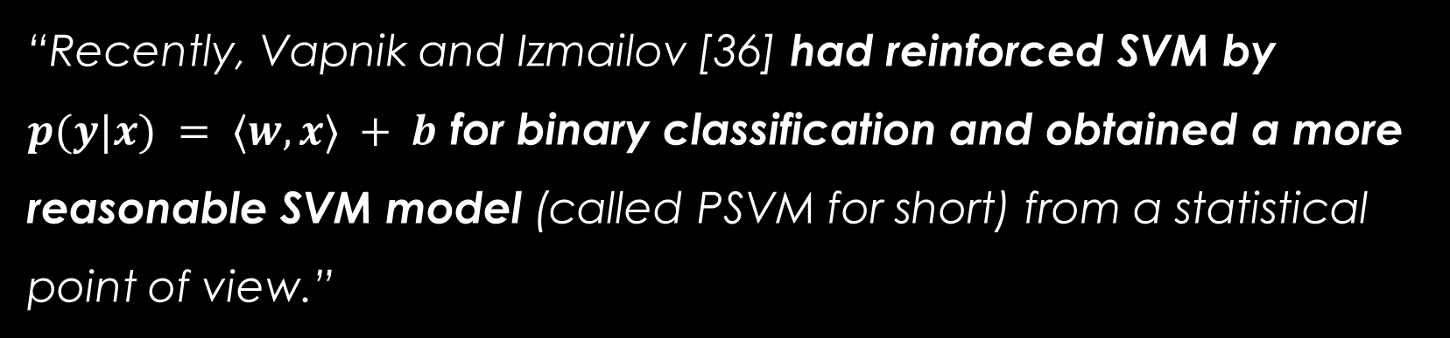
PART 1 Intro | PSVM
“Recently, Vapnik and Izmailov [36] had reinforced SVM by $p(y|x) = ⟨w, x⟩ + b$ for binary classification and obtained a more reasonable SVM model (called PSVM for short) from a statistical point of view.”

Slide 4
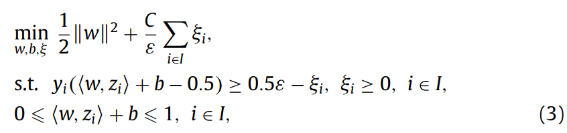
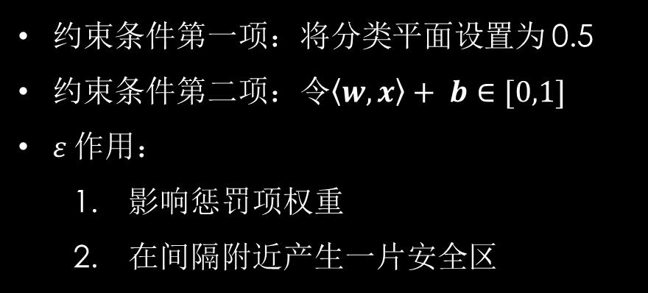
PART 1 Intro | PSVM
约束条件第一项：将分类平面设置为 0.5
约束条件第二项：令$\left\langle w, x\right\rangle + b∈[0,1]$
$ε$作用：
影响惩罚项权重
在间隔附近产生一片安全区

Slide 5
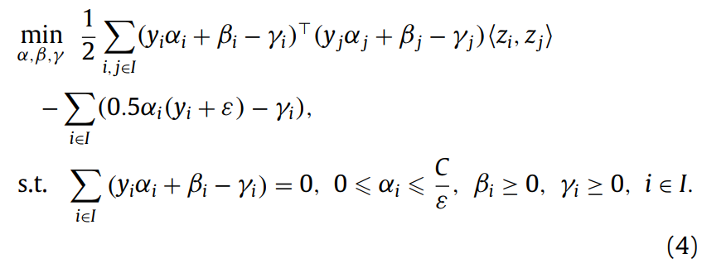
PART 1 Intro | PSVM
Dual：

Slide 6
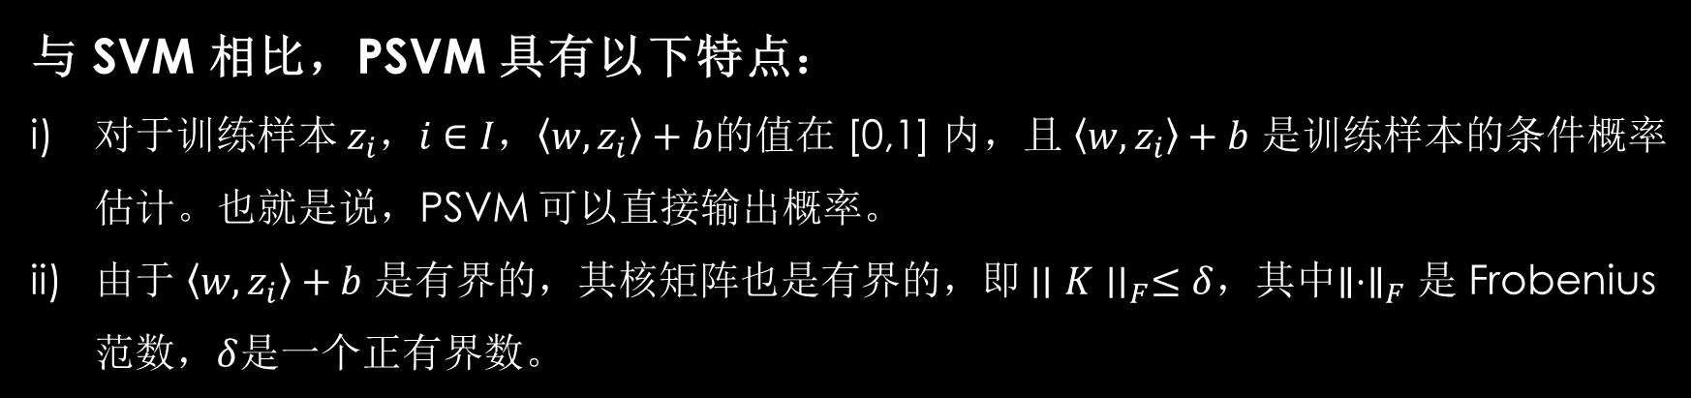
PART 1 Intro | PSVM
与 SVM 相比，PSVM 具有以下特点：
对于训练样本 $z_{i​}，i∈I$，$\left\langle w,z_{i}\right\rangle +b$的值在 [0,1] 内，且 $\left\langle w,z_{i​}\right\rangle +b$ 是训练样本的条件概率估计。也就是说，PSVM 可以直接输出概率。
由于 $\left\langle w,z_{i​}\right\rangle +b$ 是有界的，其核矩阵也是有界的，即 $∣∣K∣∣_{F}≤δ$，其中$∥⋅∥_{F}$ 是 Frobenius 范数，$δ$是一个正有界数。
“From the statistic learning theory [41,42], we can see that the conditional probability estimation SVM is more reasonable than traditional SVM.”

Slide 7
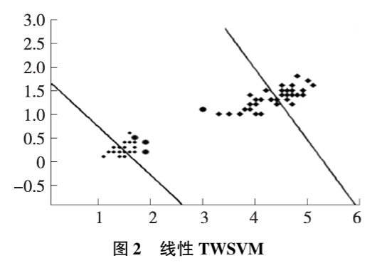
PART 1 Intro | TWSVM
“Compared to SVM, the main characteristic of TWSVM is that it divides a whole model of SVM into several sub-models. It has the idea of breaking up the whole into parts and turning a complex problem into several simple sub-problems. ”

Slide 8
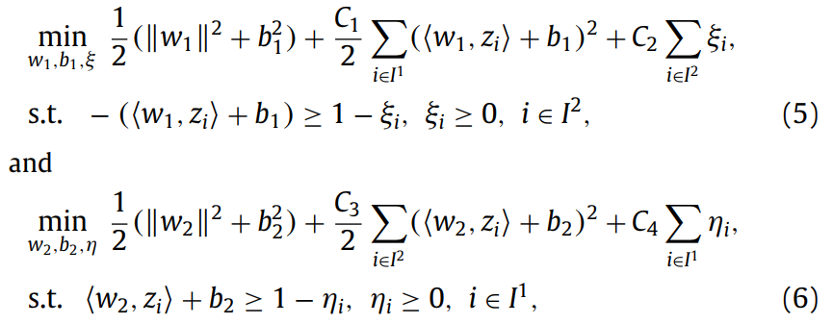
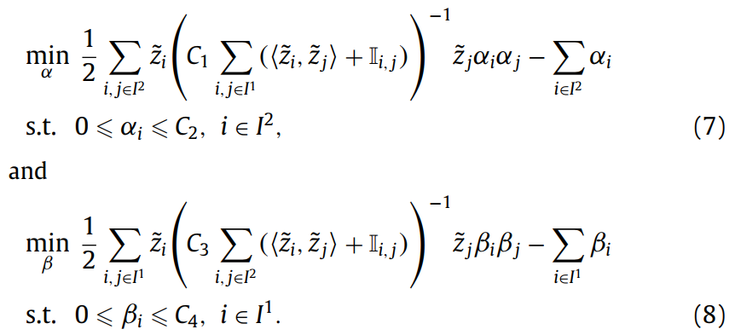
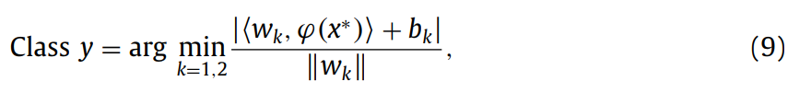
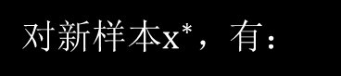
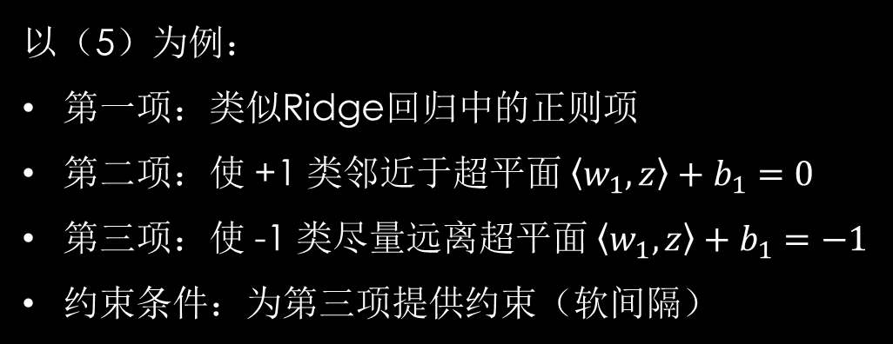
PART 1 Intro | TWSVM
以（5）为例：
第一项：类似Ridge回归中的正则项
第二项：使 +1 类邻近于超平面 $\left\langle w_{1​},z\right\rangle +b_{1​}=0$
第三项：使 -1 类尽量远离超平面 $\left\langle w_{1},z\right\rangle +b_{1}=−1$
约束条件：为第三项提供约束（软间隔）
Dual：
对新样本$x^{∗}，$有：

Slide 9
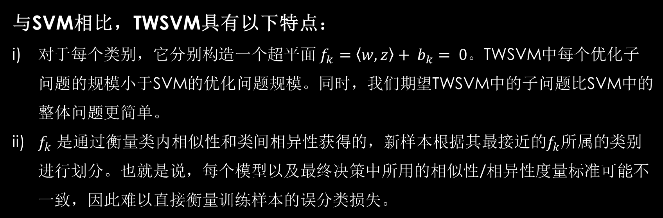
PART 1 Intro | TWSVM
与SVM相比，TWSVM具有以下特点：
对于每个类别，它分别构造一个超平面 $f_{k}=\left\langle w,z\right\rangle + b_{k}= 0$。TWSVM中每个优化子问题的规模小于SVM的优化问题规模。同时，我们期望TWSVM中的子问题比SVM中的整体问题更简单。
$f_{k}$ 是通过衡量类内相似性和类间相异性获得的，新样本根据其最接近的$f_{k}$所属的类别进行划分。也就是说，每个模型以及最终决策中所用的相似性/相异性度量标准可能不一致，因此难以直接衡量训练样本的误分类损失。

Slide 10
PART 1 Intro | TWSVM’s Flaw
“This shows that in training procedure, we do not measure whether the samples are correctly classified. Therefore, we cannot measure empirical risk in TWSVM accurately, but it is easy to measure in SVM. …… Shao et al. [20] further proposed linear loss for each sub-model in TWSVM, which made the sub-problems of TWSVM easier to optimize. And many convex or non-convex losses TWSVMs have been presented, such as [21– 25]. However, all of them can not measure the loss of misclassification in TWSVM. Thus, how to measure the loss of misclassification in TWSVM properly is still an open question.”

Slide 11
PART 1 Intro | TWSVM’s Flaw
“The consistency of measurement in TWSVM is another problem that is worth studying. …… there are three types of consistency of measurement that need to be considered in TWSVM. …… In fact, up to now, it is not clear whether these three kinds of consistency/inconsistency are beneficial and how these measurements are beneficial to TWSVM.”
The consistency of the distances between within-class and between-classes
The consistency of the distances during the training and prediction procedure
The consistency of the distances between sub-models
“TWSVM needs the representation theory to extend to kernel, and the dual problems of TWSVM need to compute the inverse of data matrix. ”

Slide 12
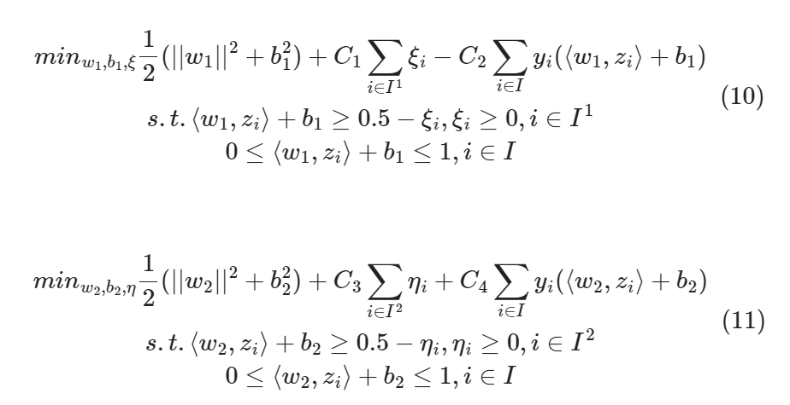
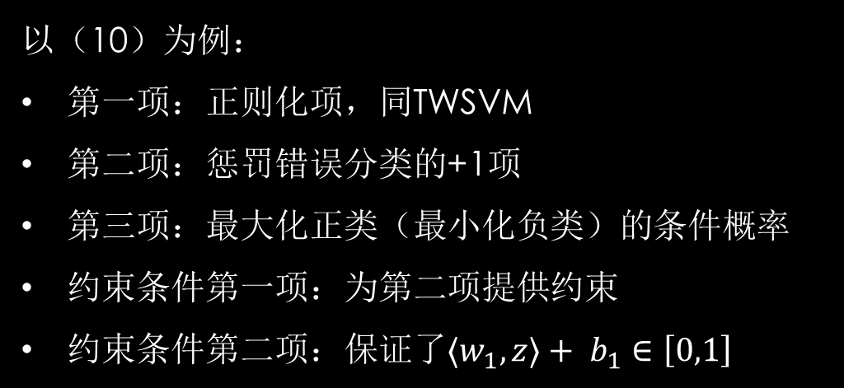
PART 2 Algorithm | CPTWSVM
以（10）为例：
第一项：正则化项，同TWSVM
第二项：惩罚错误分类的+1项
第三项：最大化正类（最小化负类）的条件概率
约束条件第一项：为第二项提供约束
约束条件第二项：保证了$⟨w_{1}, z⟩+ b_{1}∈\left[0,1\right]$

Slide 13
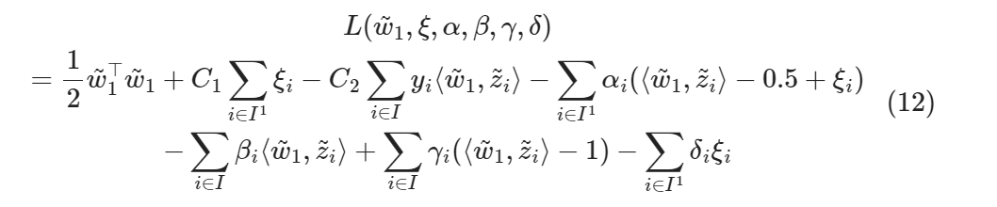
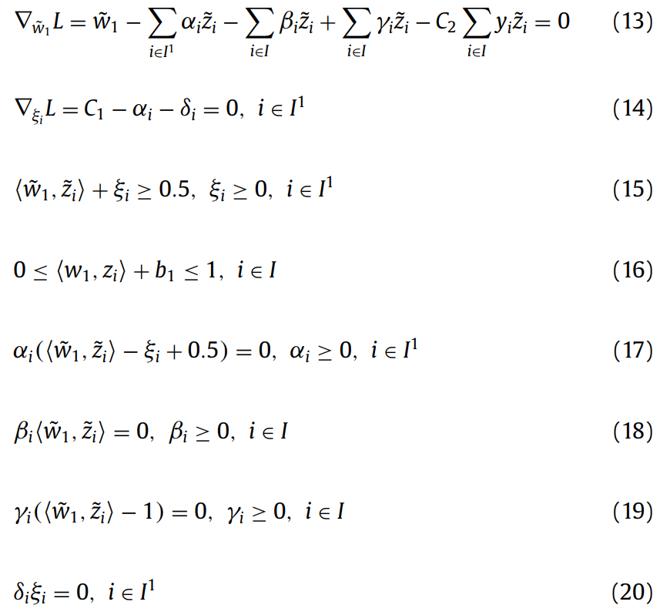
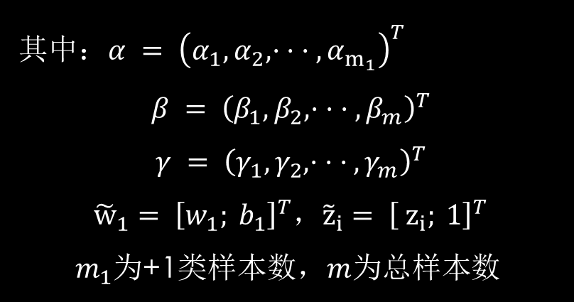
PART 2 Algorithm | CPTWSVM
（10）的 Lagrange 方程如下：
其对应的KKT条件如下：
其中：$α = {\left(α_{1},α_{2}, · · · ,α_{m_{1}}\right)}^{T}$
$$β = {\left(β_{1},β_{2}, · · · ,β_{m}\right)}^{T}$$
$$γ = {\left(γ_{1},γ_{2}, · · · ,γ_{m}\right)}^{T}$$
$${\tilde{w}}_{1}= {\left[w_{1}; b_{1}\right]}^{T}，{\tilde{z}}_{i}= {\left[ z_{i}; 1\right]}^{T}$$
$m_{1}$为+1类样本数，$m$为总样本数

Slide 14
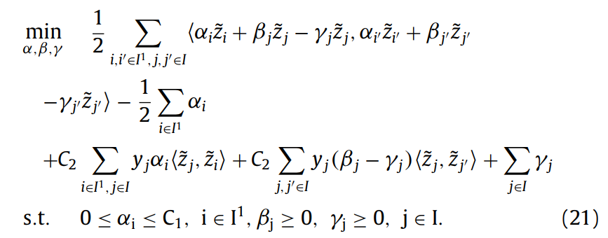
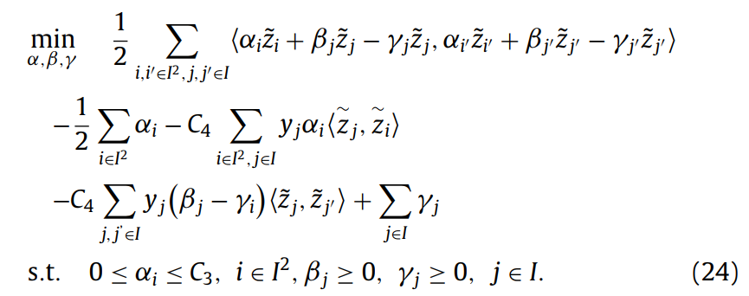
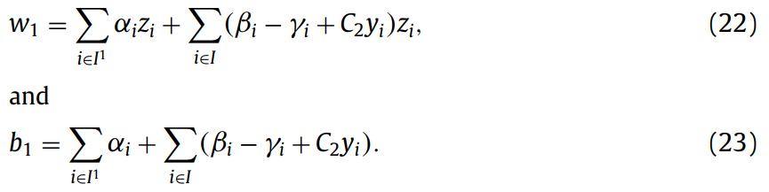
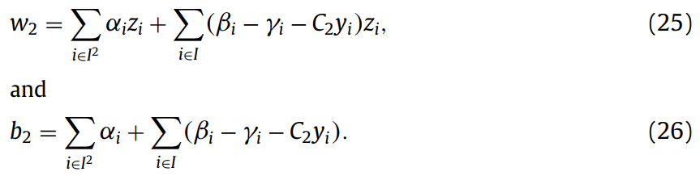
PART 2 Algorithm | CPTWSVM
最终解得（10）的对偶问题：
同理可解得（11）的对偶问题：
其中 $w_{1},w_{2},b_{1},b_{2}$ 的值可由对偶问题求得的 $α β γ$ 表示：

Slide 15
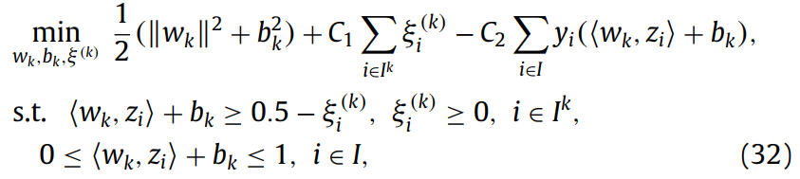
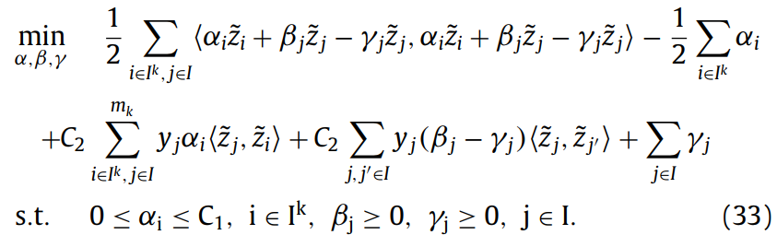
PART 2 Algorithm | CPTWSVM
多分类问题的CPTWSVN与二分类类似，包含m个原问题（m为类别数）：
其中$k$为当前分类，而其中若样本 $i$ 属于第 k 类，则 $y_{i}= 1$反之 $y_{i}= −1$
上述原问题的其对偶问题如下：

Slide 16
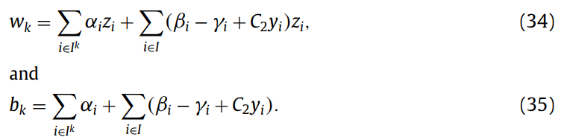
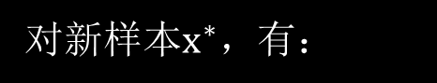
PART 2 Algorithm | CPTWSVM
同理，$w_{k},b_{k}$ 的值可由对偶问题求得的 $α β γ$ 表示：
对新样本$x^{∗}，$有：

Slide 17
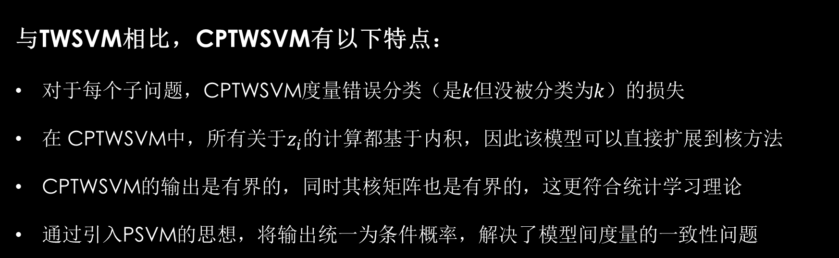
PART 2 Algorithm | CPTWSVM
与TWSVM相比，CPTWSVM有以下特点：
对于每个子问题，CPTWSVM度量错误分类（是$k$但没被分类为$k$）的损失
在 CPTWSVM中，所有关于$z_{i}$的计算都基于内积，因此该模型可以直接扩展到核方法
CPTWSVM的输出是有界的，同时其核矩阵也是有界的，这更符合统计学习理论
通过引入PSVM的思想，将输出统一为条件概率，解决了模型间度量的一致性问题

Slide 18
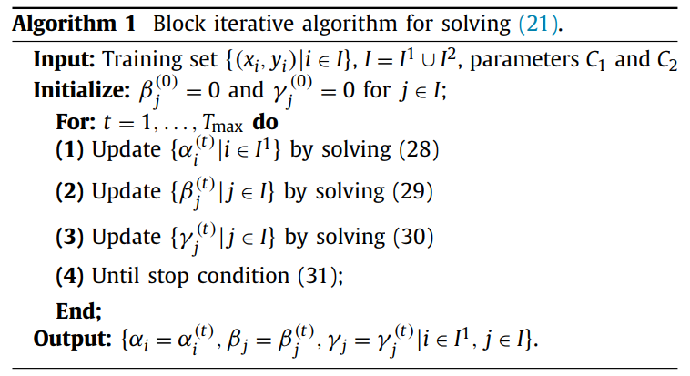
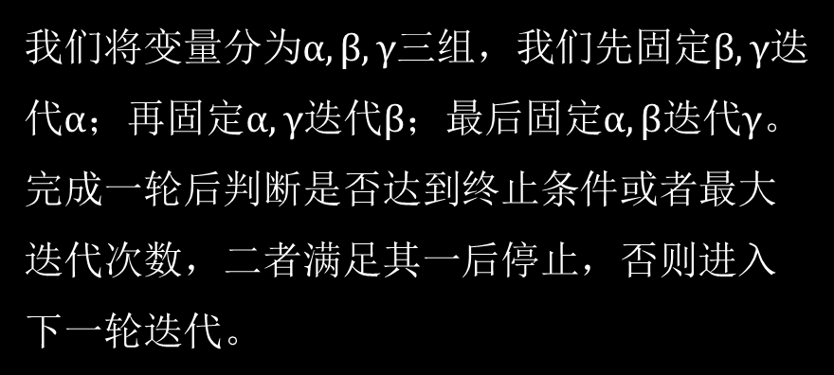
PART 3 Realization | Block Algorithm
“However, compared with the dual problem (2) of SVM, the size of problem (21) and (24) is double plus the size of the positive samples. Too many variables put more burdens on storage and computing, so, we introduce a Block Iterative Algorithm to reduce the computer memory requirement. ”
我们将变量分为$α,β,γ$三组，我们先固定$β,γ$迭代$α$；再固定$α,γ$迭代$β；$最后固定$α,β$迭代$γ。$完成一轮后判断是否达到终止条件或者最大迭代次数，二者满足其一后停止，否则进入下一轮迭代。

Slide 19
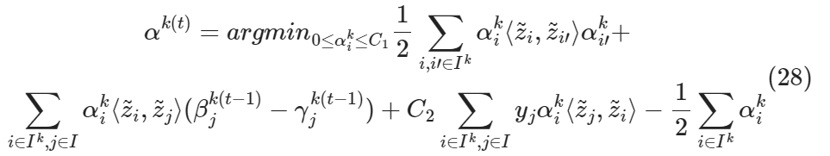
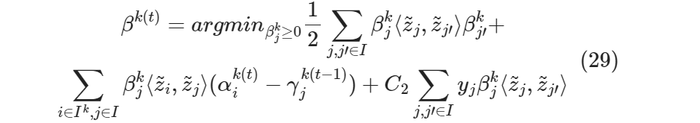
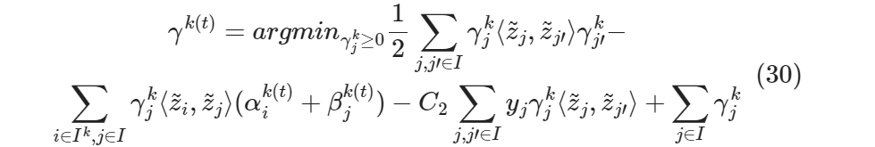
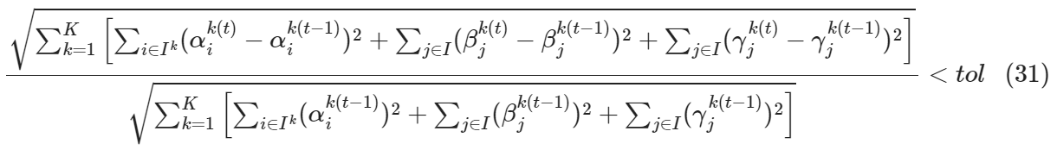
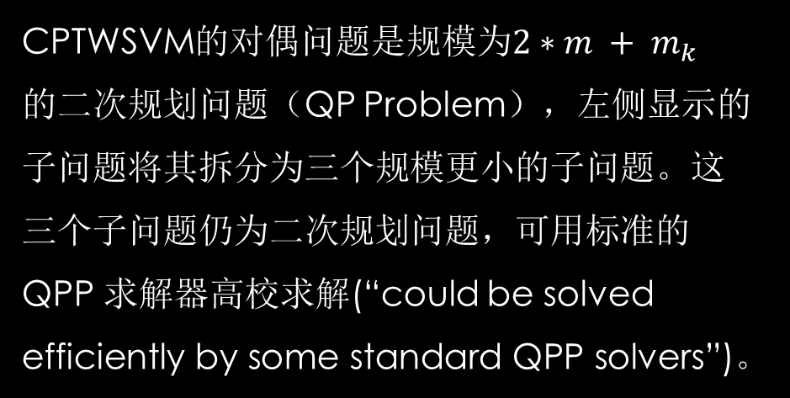
PART 3 Realization | Block Algorithm
其中（28），（29），（30），（31）分别为：
CPTWSVM的对偶问题是规模为$2∗m + m_{k}$
的二次规划问题（QP Problem），左侧显示的子问题将其拆分为三个规模更小的子问题。这三个子问题仍为二次规划问题，可用标准的 QPP 求解器高校求解(“could be solved efficiently by some standard QPP solvers”)。

Slide 20
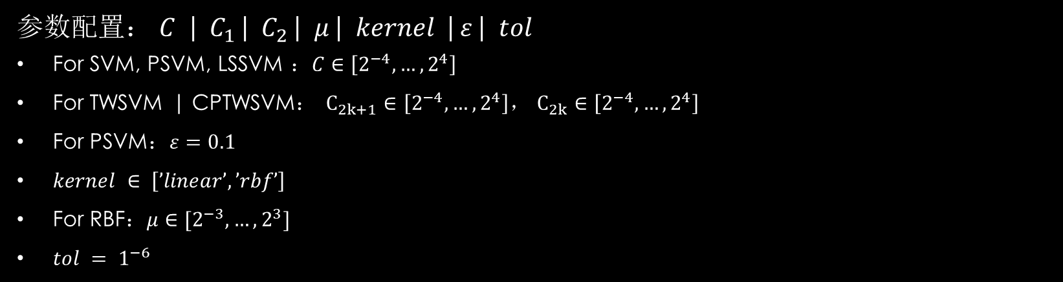
PART 4 Experiment | Setup
参与对比的模型：SVM | PSVM | TWSVM | LSSVM | CPTWSVM
SVM | TWSVM | LSSVM 来自于github： https://github.com/vivamoto/classifier/tree/master/svm
PSVM | CPTWSVM ：PSVM直接解QP问题，CPTWSVM采用块迭代算法，解QP子问题（调用cvxopt库中的方法）
参数配置： $C$ | $C_{1}$| $C_{2}$| $μ$| $kernel$ |$ε$| $tol$
For SVM, PSVM, LSSVM ：$C∈\left[2^{−4},…,2^{4}\right]$
For TWSVM | CPTWSVM： $C_{2k+1}∈\left[2^{−4},…,2^{4}\right]$， $C_{2k}∈\left[2^{−4},…,2^{4}\right]$
For PSVM：$ε=0.1$
$kernel ∈ \left[’linear’,’rbf’\right]$
For RBF：$μ∈[2^{−3},…,2^{3}]$
$tol = 1^{−6}$
我们采用标准10折交叉验证来找到每个模型在每个测试集上的最优参数（性能指标为10折的平均准确率）

Slide 21
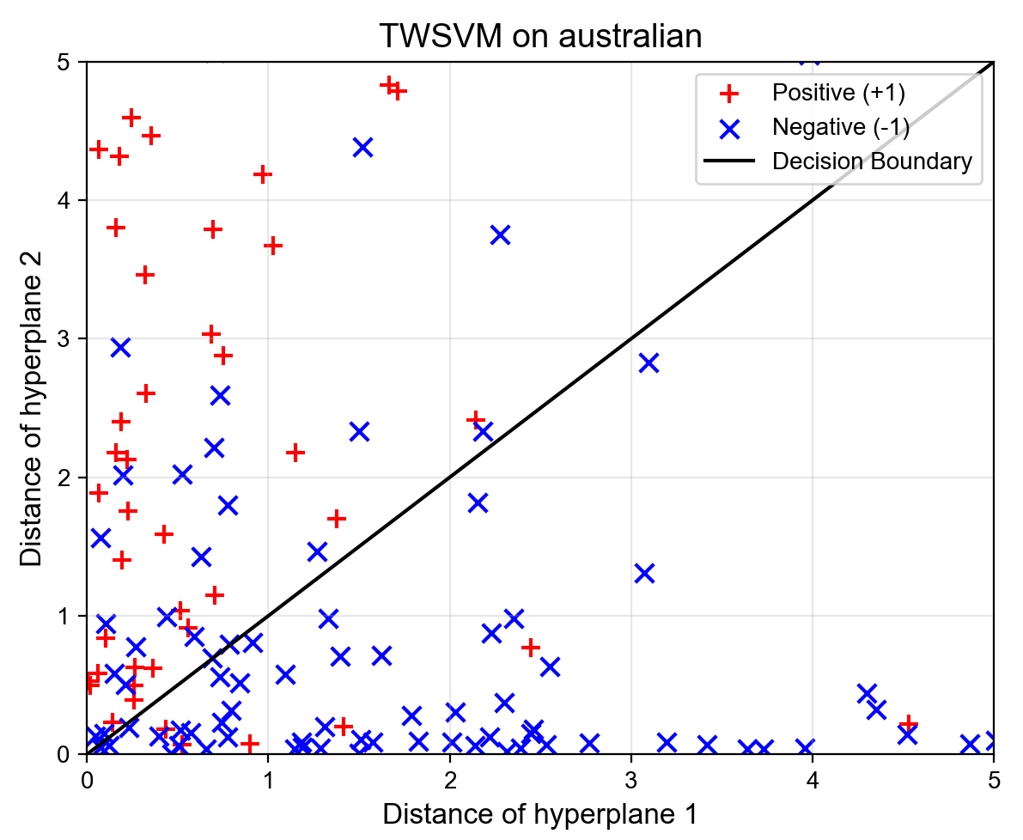
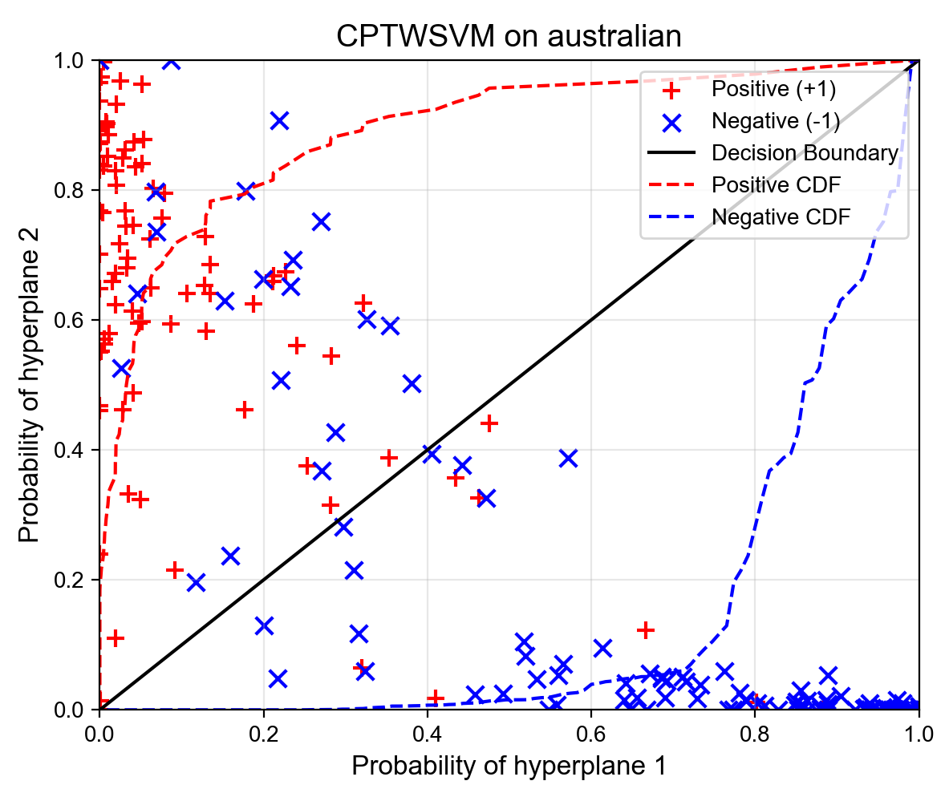
PART 4 Experiment | Binary-Classify
the clusters of points indicate how well the classification criterion is able to discriminate between the two classes …… the red dotted line and blue dotted line in CPTWSVM represent the cumulative distribution curve of positive and negative samples respectively.

Slide 22
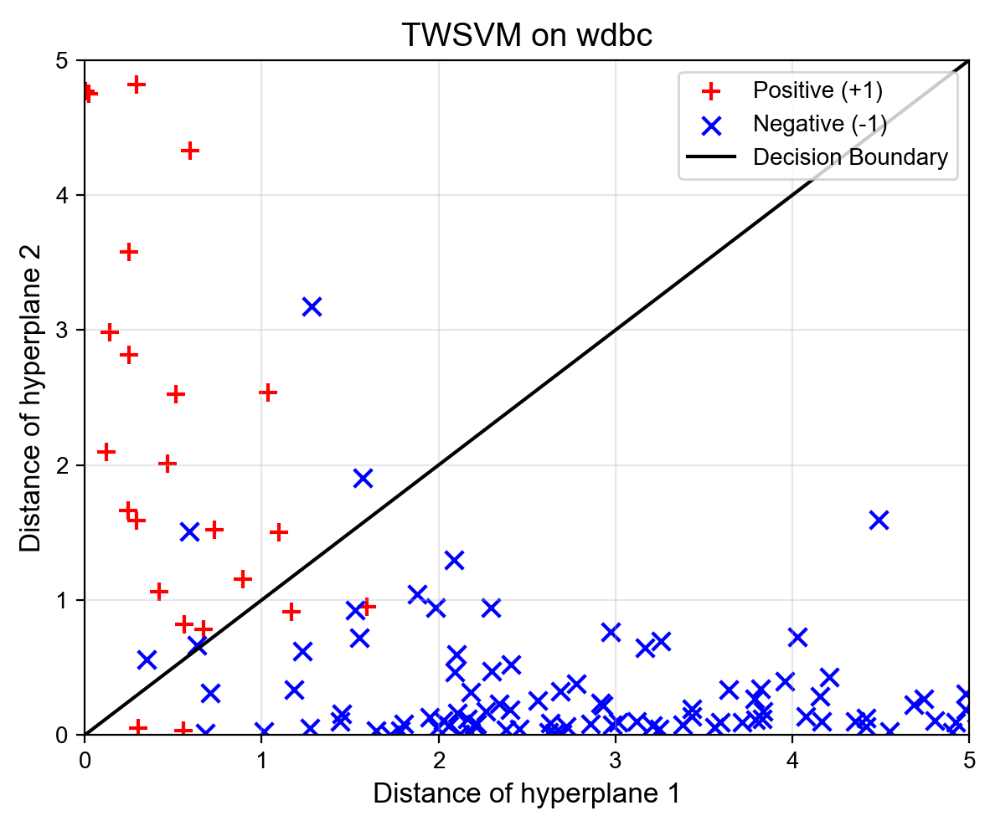
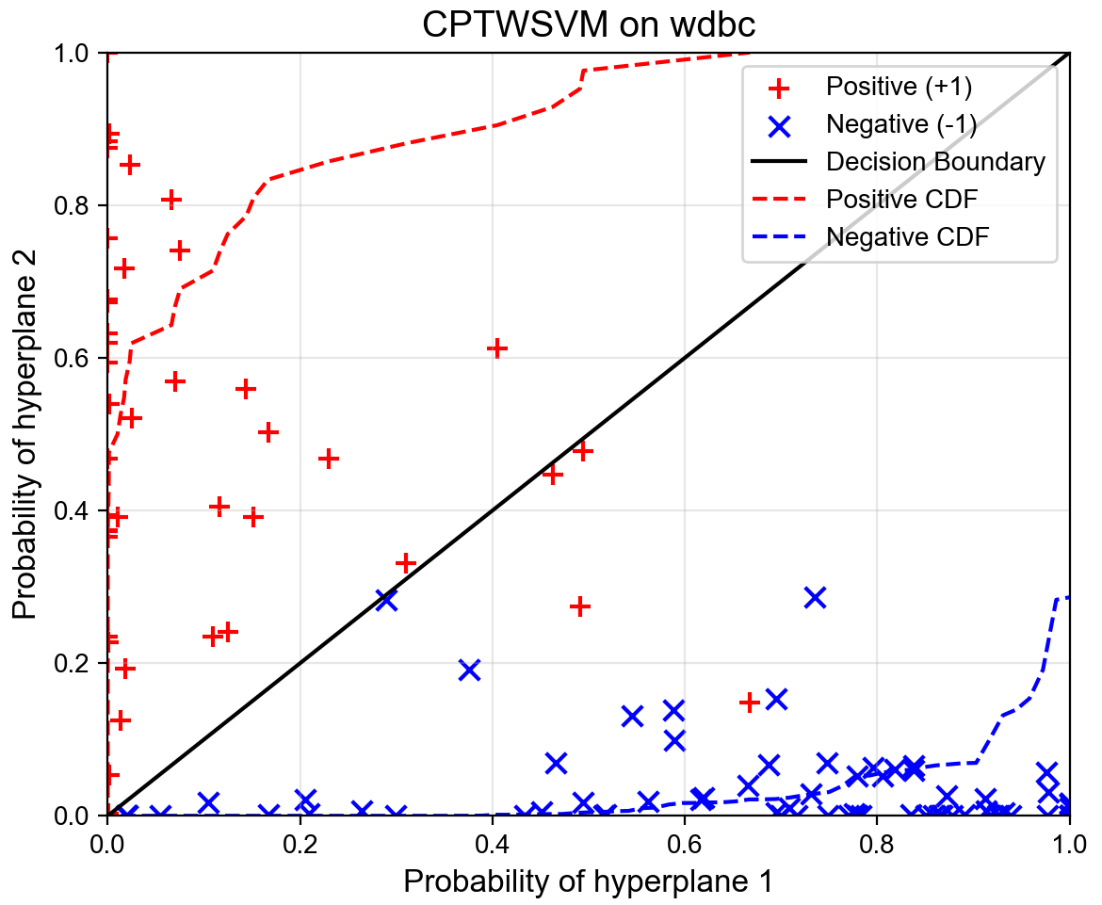
PART 4 Experiment | Binary-Classify
the clusters of points indicate how well the classification criterion is able to discriminate between the two classes …… the red dotted line and blue dotted line in CPTWSVM represent the cumulative distribution curve of positive and negative samples respectively.

Slide 23
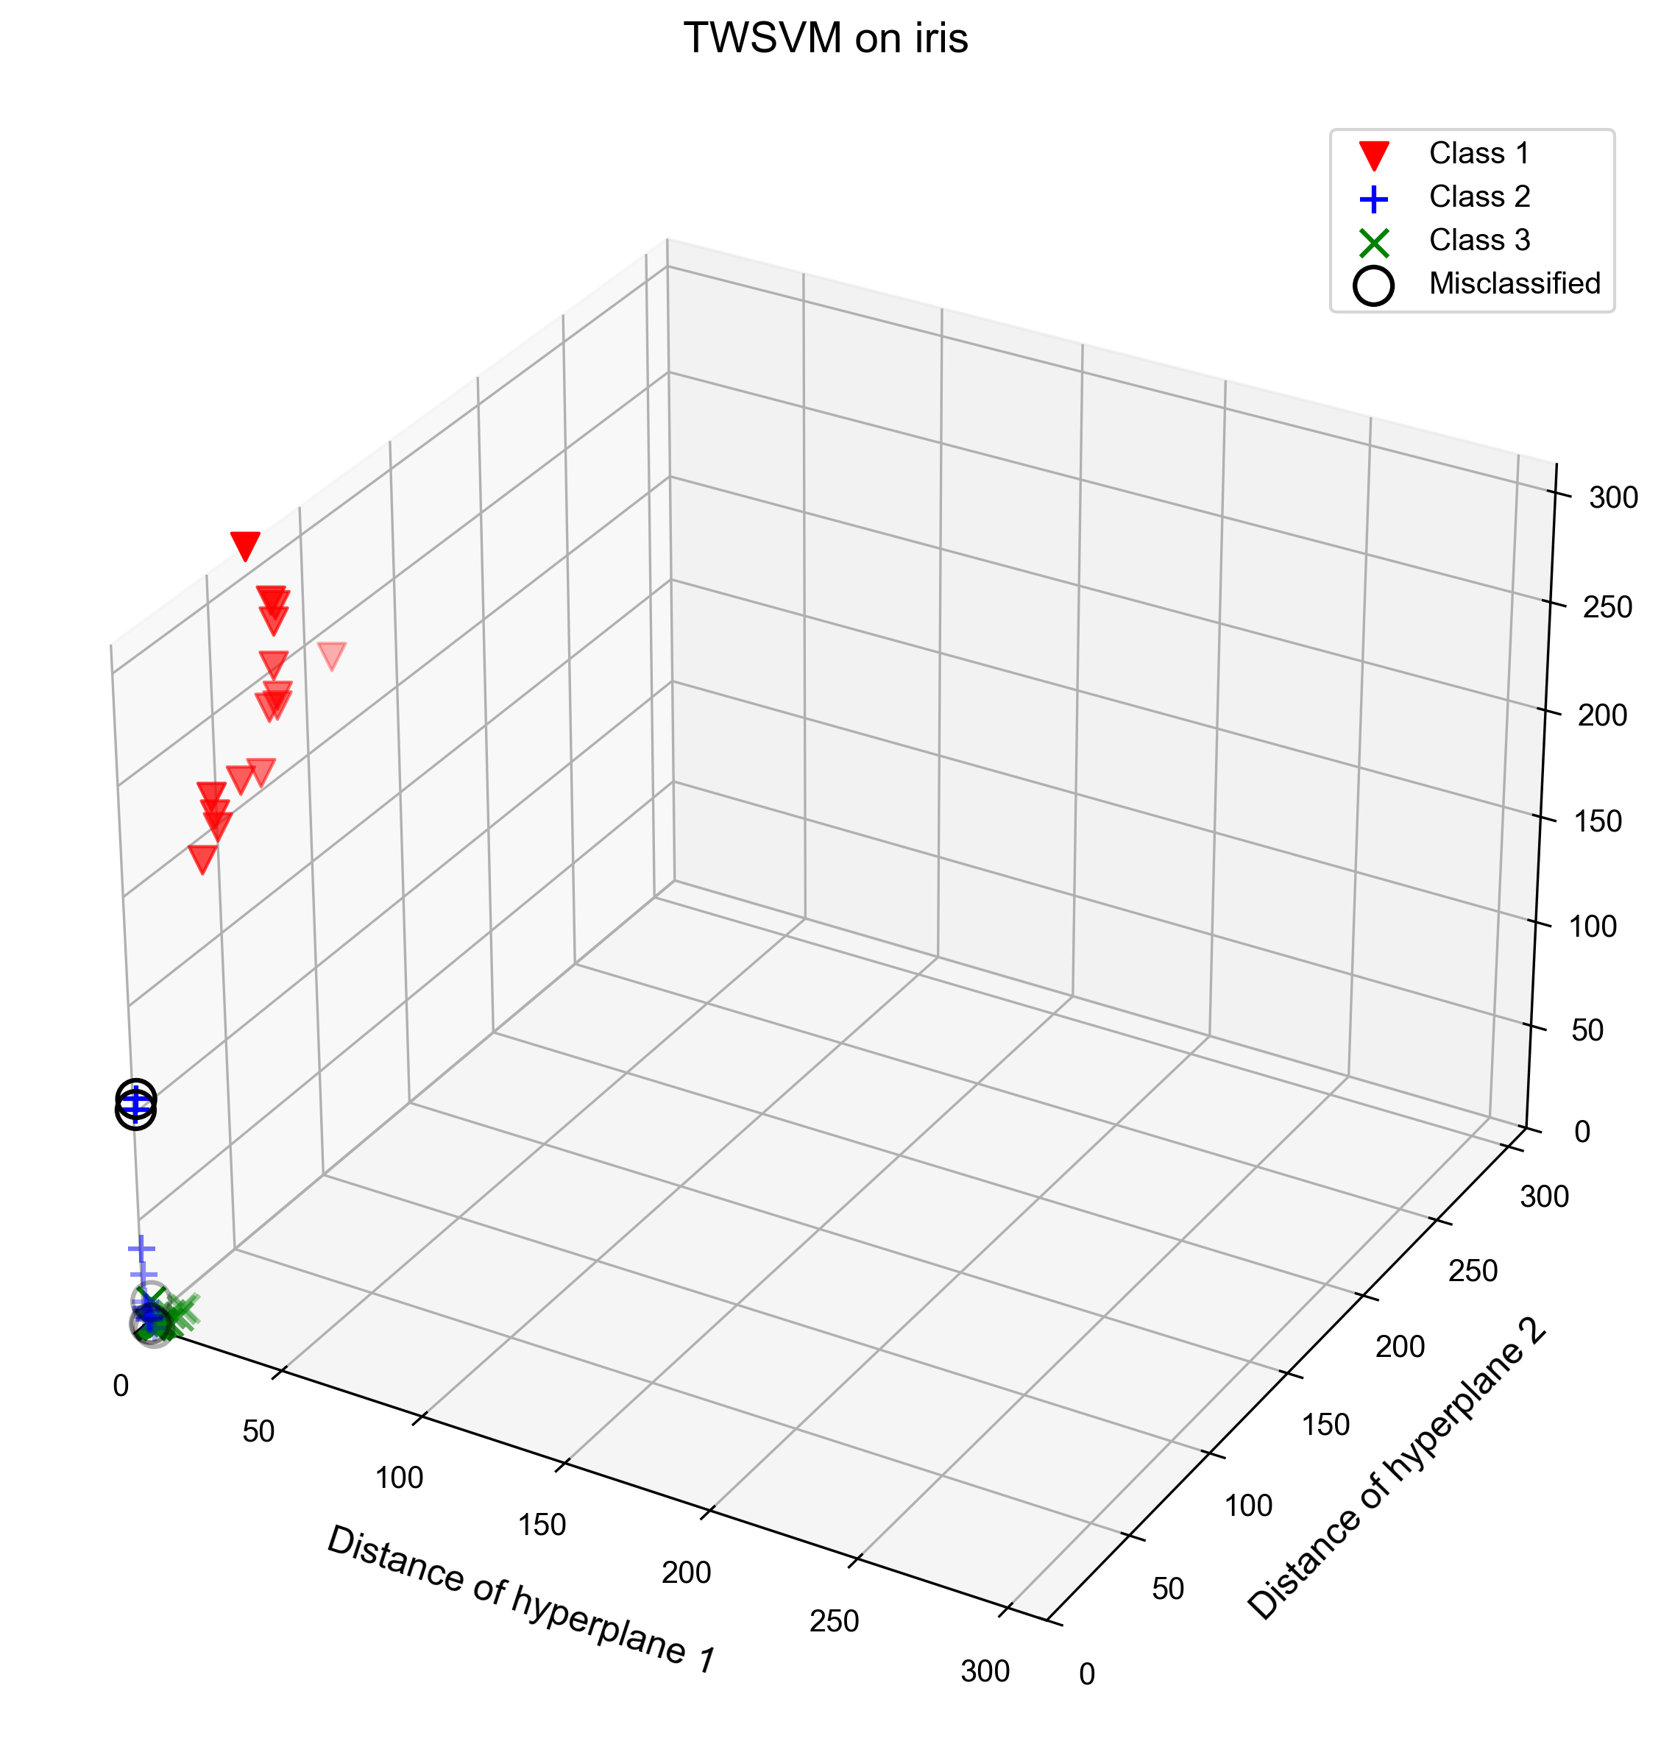
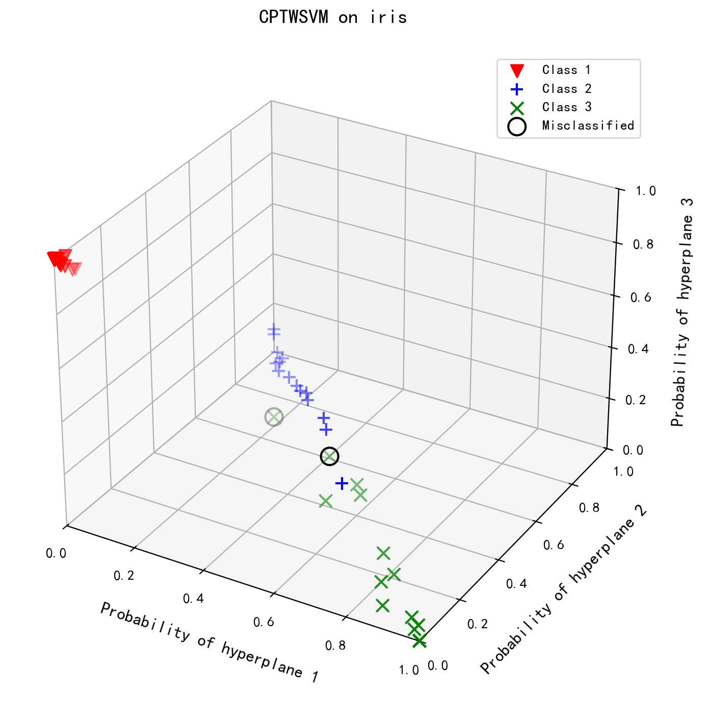
PART 4 Experiment | Multi-Classify

Slide 24
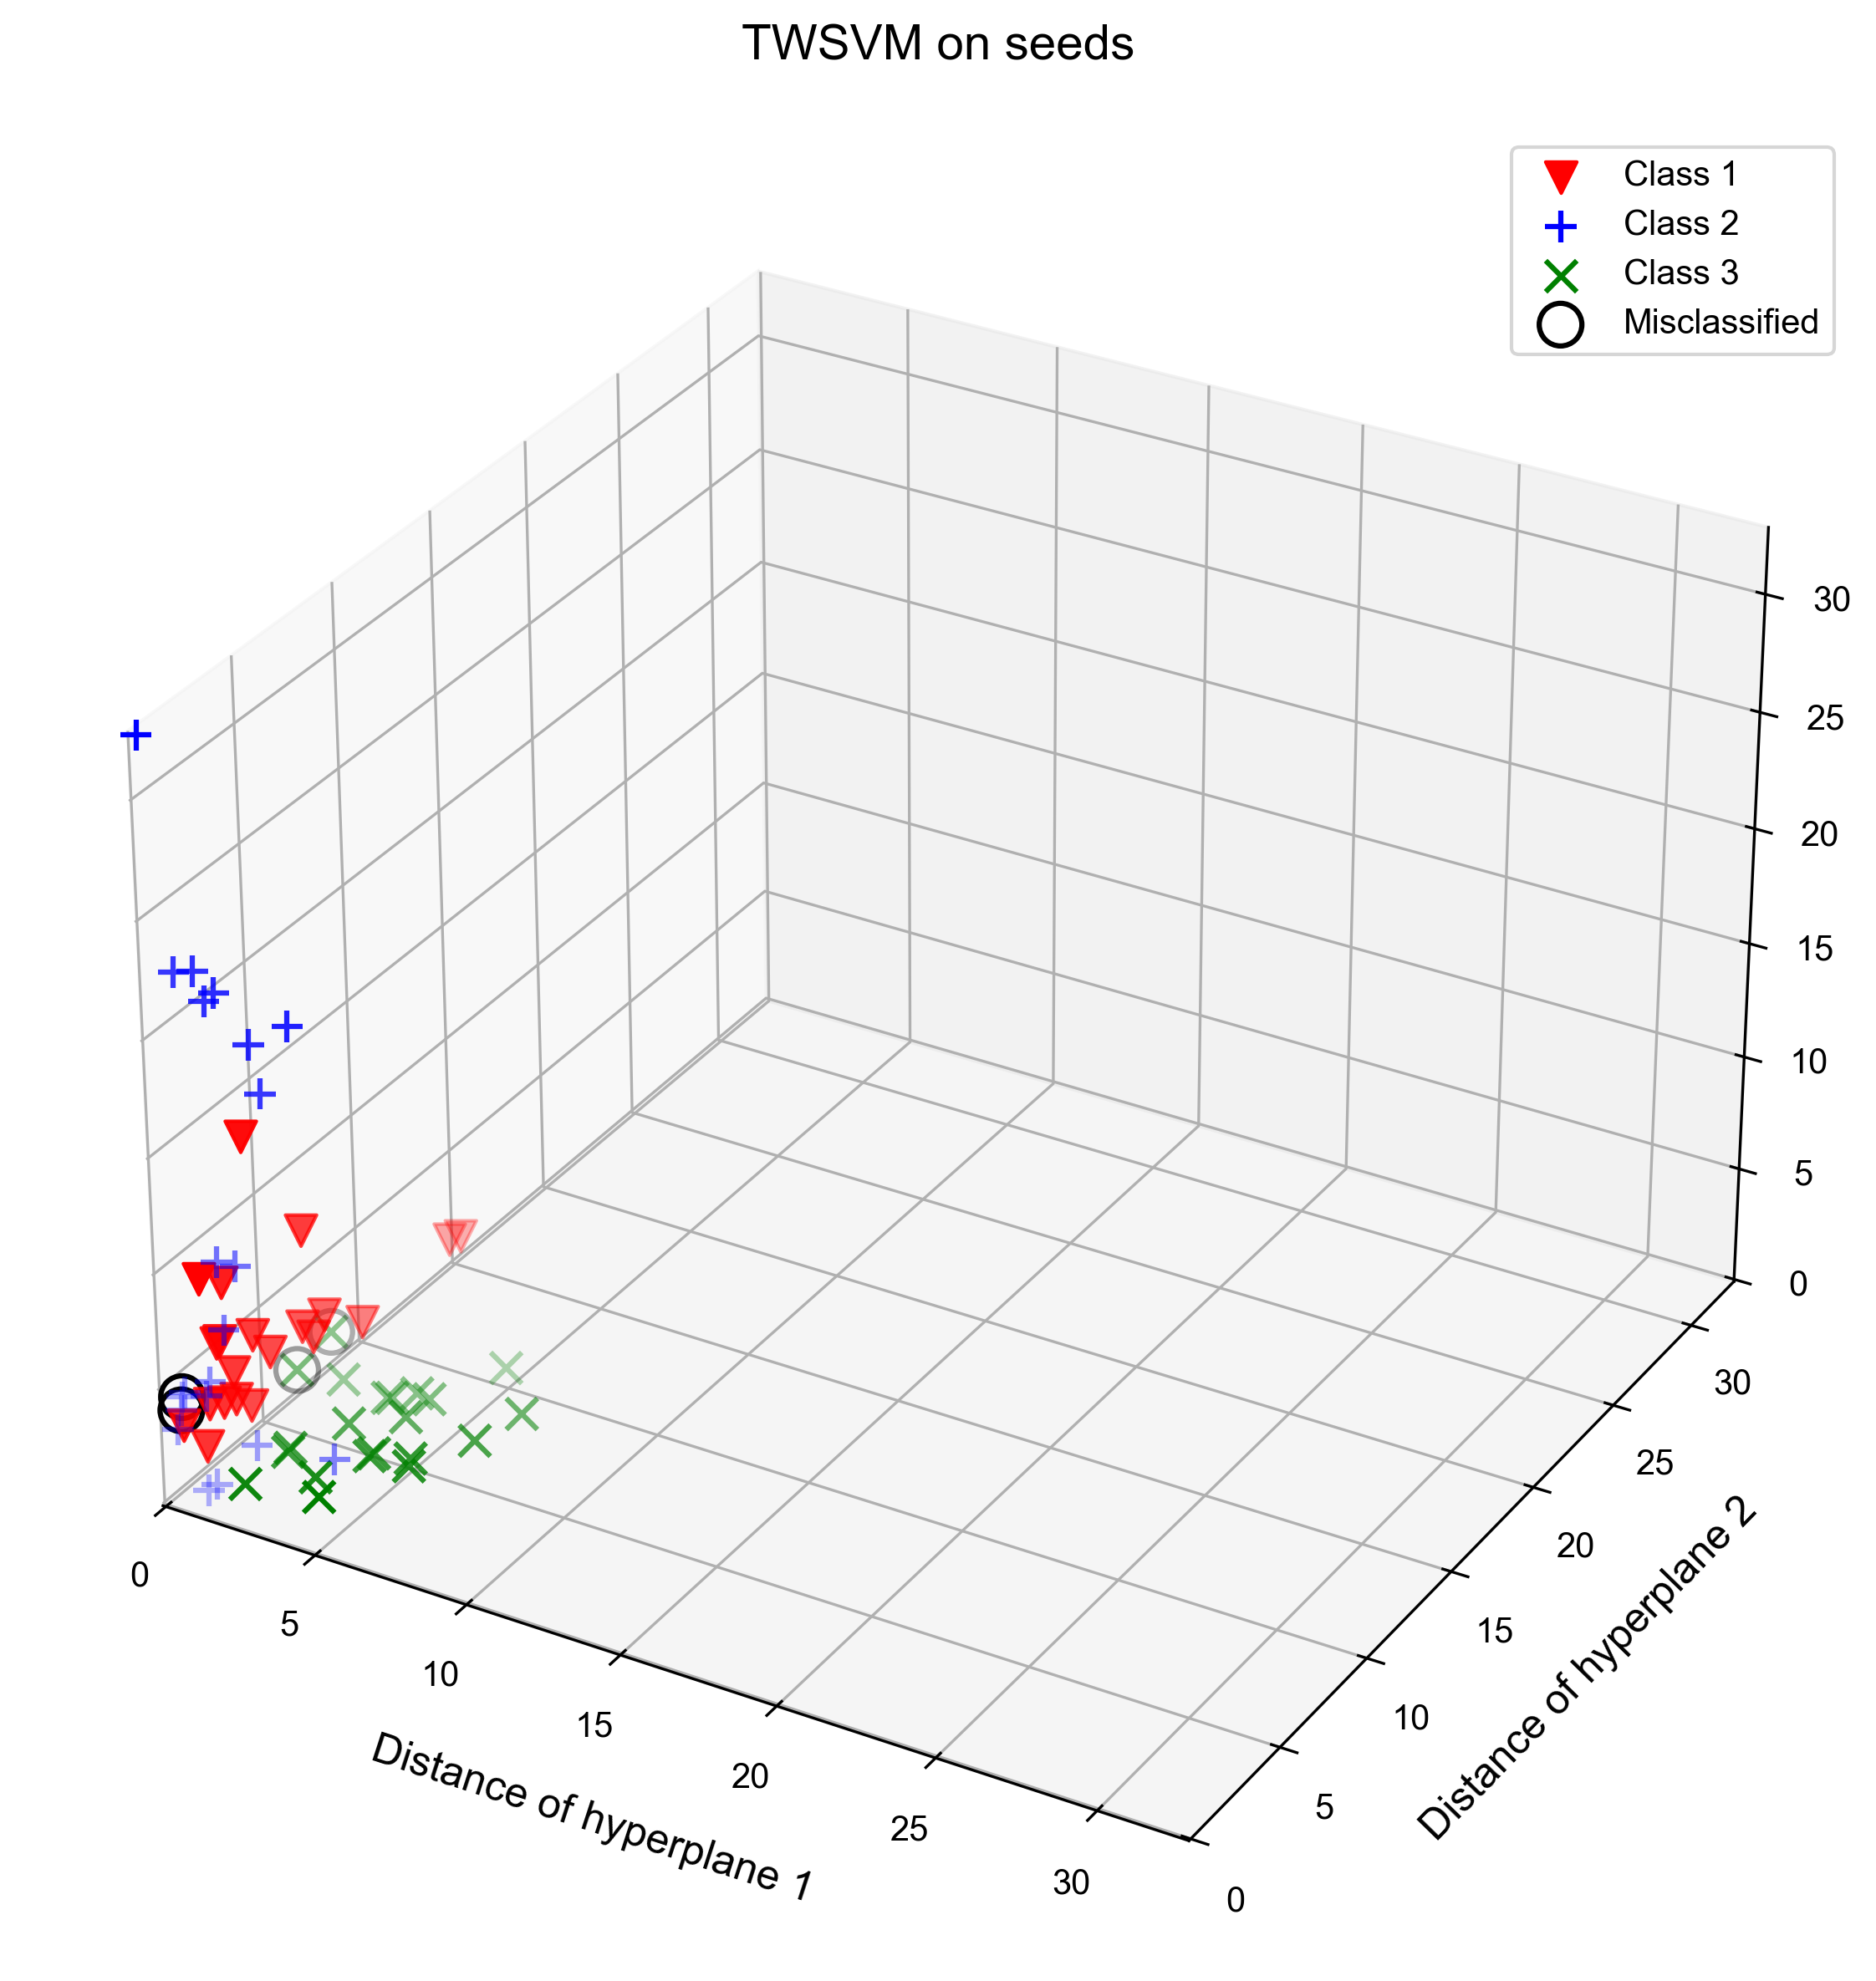
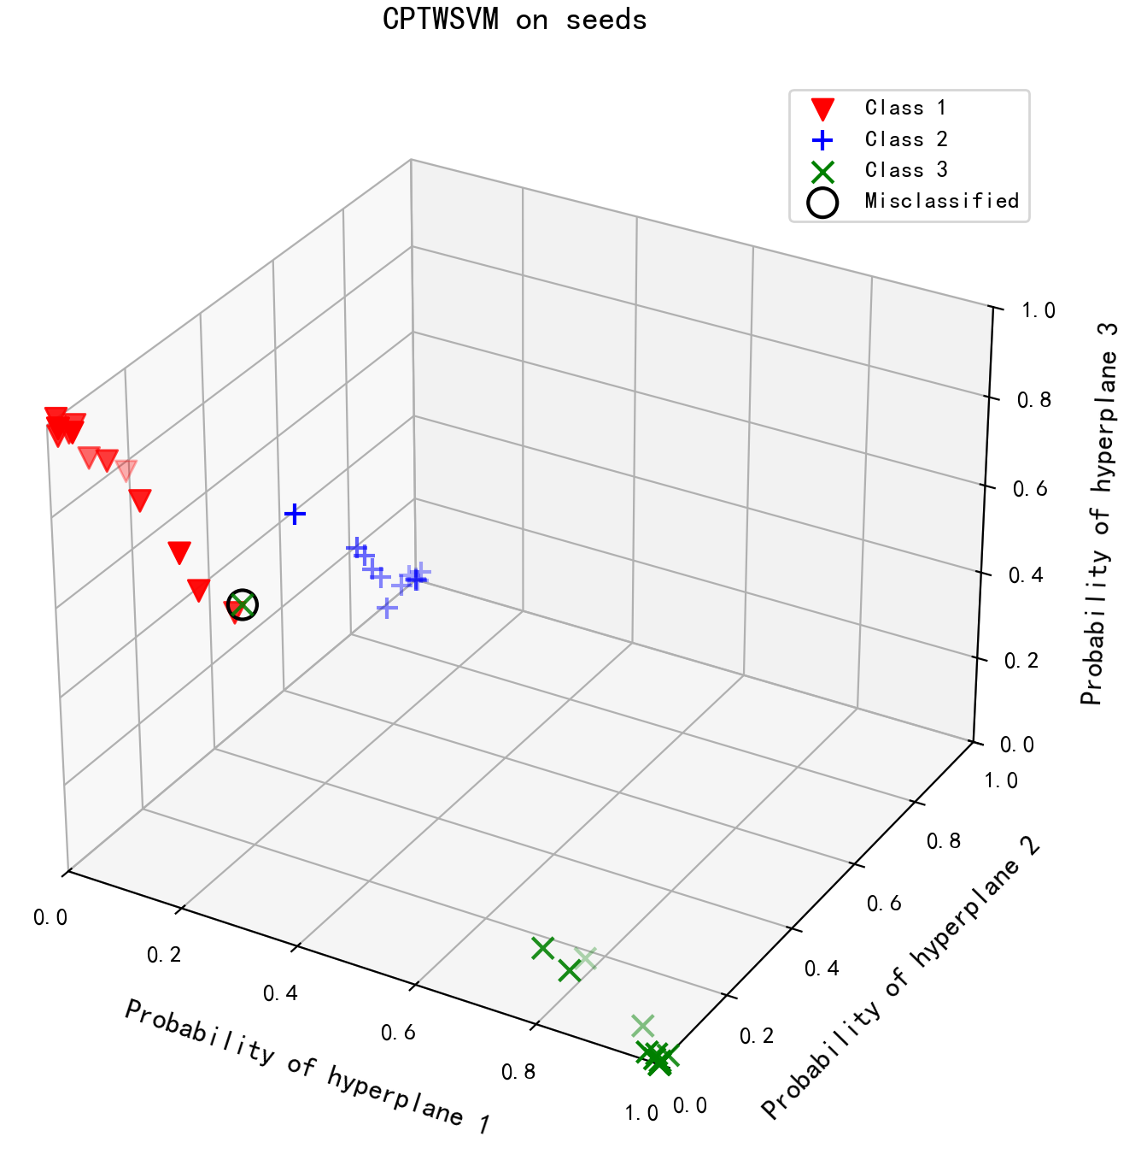
PART 4 Experiment | Multi-Classify

Slide 25
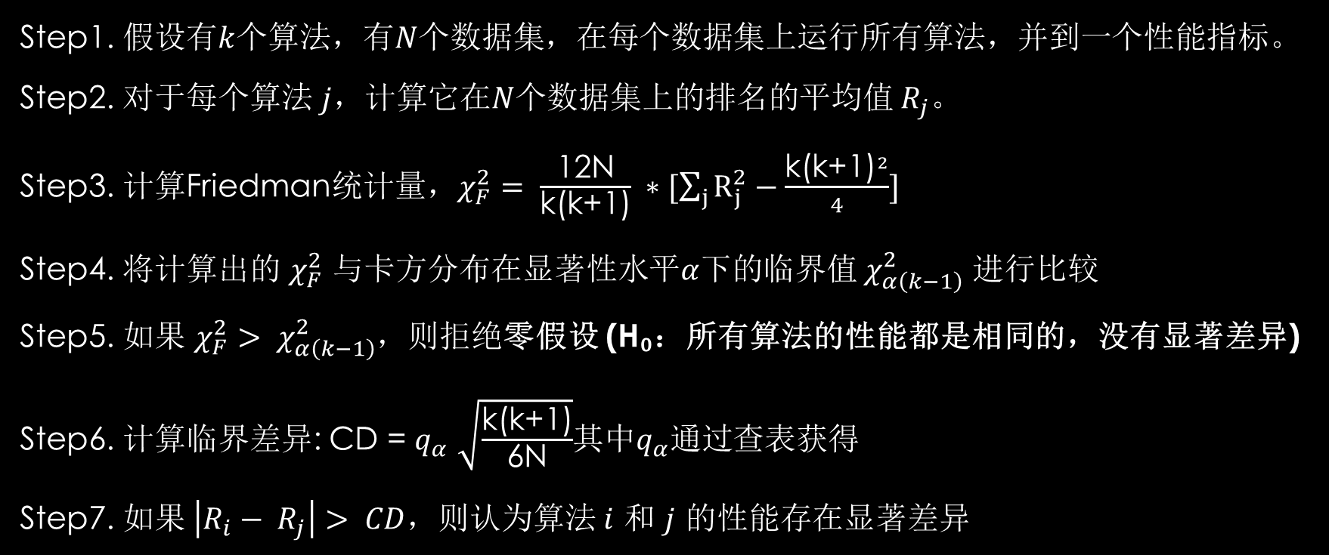
PART 4 Experiment | Friedman Test
Step1. 假设有$k$个算法，有$N$个数据集，在每个数据集上运行所有算法，并到一个性能指标。Step2. 对于每个算法 $j$，计算它在$N$个数据集上的排名的平均值 $R_{j}$。
Step3. 计算Friedman统计量，$χ_{F}^{2}= \frac{\text{12}\text{N}}{\text{k}\text{(}\text{k}\text{+1)}} ∗[\sum_{j}{R_{j}^{2}}−\frac{{\text{k}\text{(}\text{k}\text{+1)}}^{2}}{4}]$
Step4. 将计算出的 $χ_{F}^{2}$ 与卡方分布在显著性水平$α$下的临界值 $χ_{α\left(k−1\right)}^{2}$ 进行比较
Step5. 如果 $χ_{F}^{2}> χ_{α\left(k−1\right)}^{2}$，则拒绝零假设 (H₀：所有算法的性能都是相同的，没有显著差异)
Step6. 计算临界差异: CD = $q_{α}$ $\sqrt{\frac{\text{k}\text{(}\text{k}\text{+1)}}{\text{6}\text{N}}}$其中$q_{α}通过$查表获得
Step7. 如果$\left|R_{i}− R_{j}\right|> CD$，则认为算法 $i$ 和 $j$ 的性能存在显著差异

Slide 26
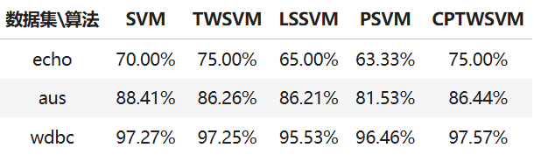
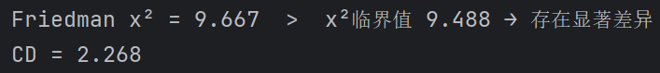
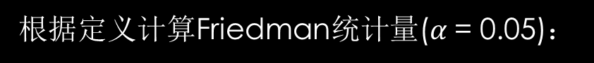
PART 4 Experiment | Friedman Test
以下是5个算法在3个数据集上的准确率：
根据定义计算Friedman统计量($α$ = 0.05)：

Slide 27
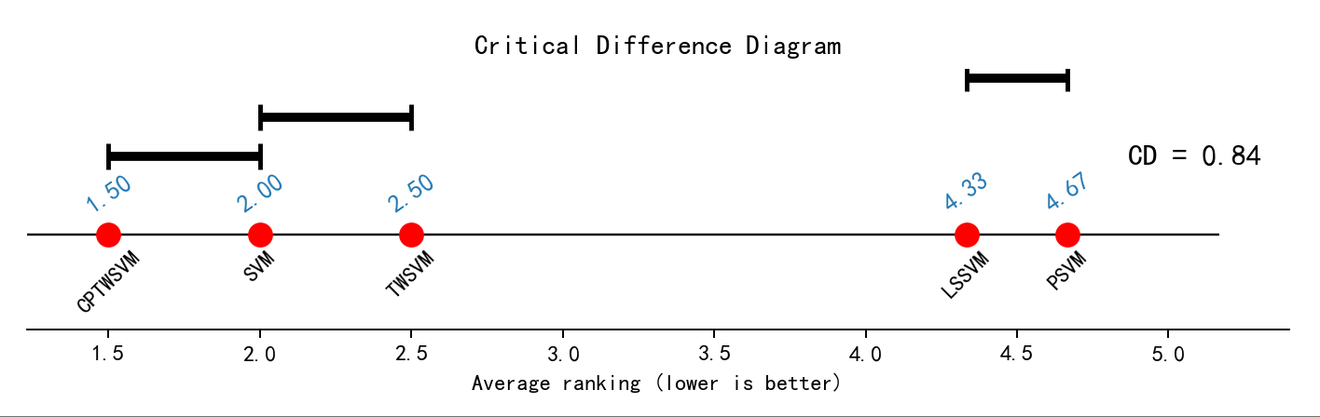



PART 4 Experiment | Friedman Test
则按照上述方法绘制的显著性差异图如下：
$α$= 0.65
$α$= 0.25

Slide 28






PART 4 Experiment | Effect of $C_{2}$
其中最左侧的点表示$C_{2}= 0$(也就是不包含对应项)时的准确率表现。我们可以看出，在$C_{2}$取值合适时，其对分类准确率相比不添加该项的情况能产生可观的提升。

Slide 29
PART 5 Contribution
刘舜：负责ppt的攥写，汇报。搜集了SVM，TWSVM等现有模型，实现了直接求解对偶问题的CPTWSVM模型，部分代码被沿用。实现了Friedman Test的可视化代码。对接各项工作。
薛继祥：完成了CPTWSVM和PSVM模型的代码复现，基于论文给出的CPTWSVM迭代式实现了块迭代算法，并参与部分运行、最优参数查找和可视化工作（主要是CPTWSVM）。
江可：获取六个实验所需数据集并进行预处理，修改搜集到的模型（TWSVM）使之正常运行，部分可视化工作。

Slide 30
Thanks for Watching！

